Slide 1
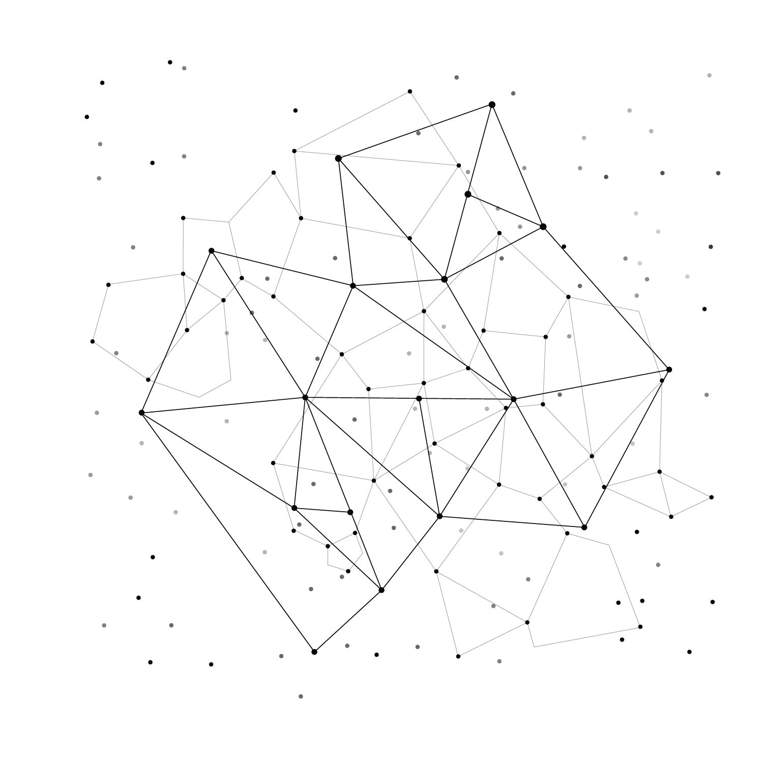
第二章 匀变速直线运动的研究
专题强化3 竖直上抛运动

Slide 2
强化点一 竖直上抛运动

Slide 3
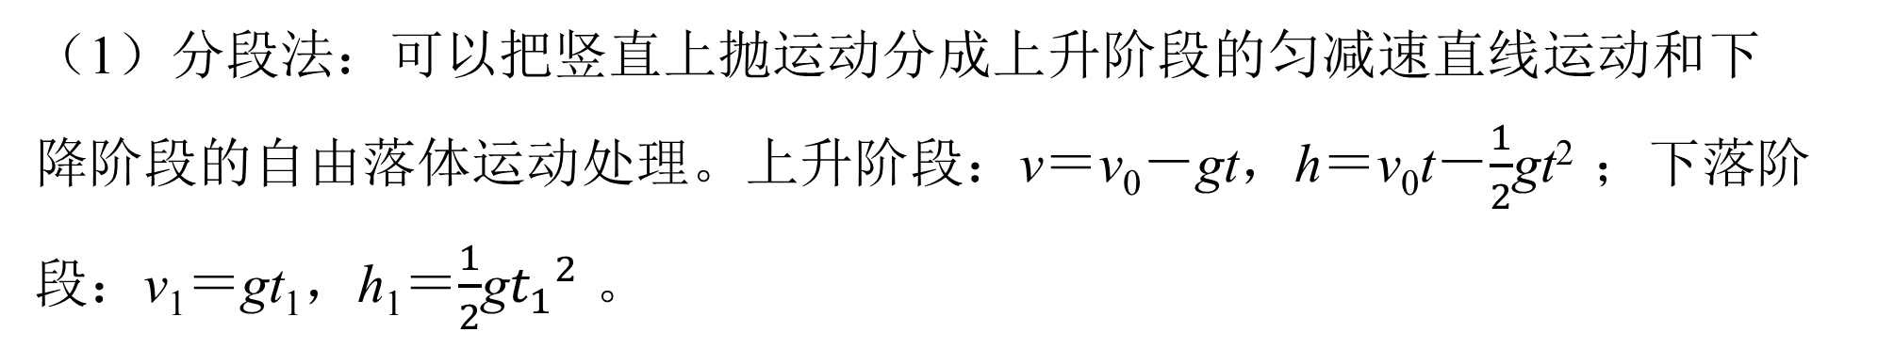
1. 定义：将物体以某一初速度v₀竖直向上抛出，物体只在重力作用下所做
的运动就是竖直上抛运动。
2. 实质：初速度v₀＞0、加速度a＝－g的匀变速直线运动（通常规定初速
度v₀的方向为正方向，g为重力加速度的大小）。
3. 处理方法
（1）分段法：可以把竖直上抛运动分成上升阶段的匀减速直线运动和下
降阶段的自由落体运动处理。上升阶段：v＝v₀－gt，h＝v₀t－$\frac{1}{2}$gt² ；下落阶
段：v₁＝gt₁，h₁＝$\frac{1}{2}$g${t_{1}}^{2}$ 。

Slide 4
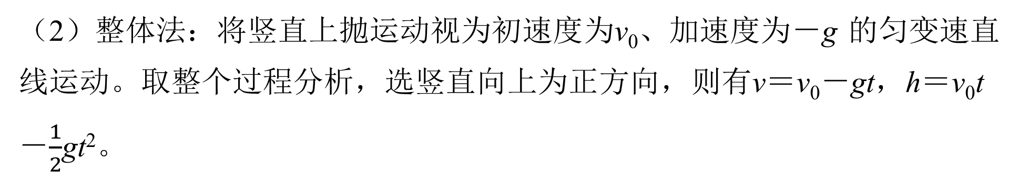
（2）整体法：将竖直上抛运动视为初速度为v₀、加速度为－g 的匀变速直
线运动。取整个过程分析，选竖直向上为正方向，则有v＝v₀－gt，h＝v₀t
－$\frac{1}{2}$gt²。
v＞0，上升阶段；v＜0，下落阶段。h＞0，在抛出点上方；h＜0，在抛出
点下方。

Slide 5
【例1】 （竖直上抛运动规律的应用）气球下悬挂一重物，以v₀＝10 m/s
匀速上升，当到达离地面h＝175 m处时悬挂重物的绳子突然断裂，那么重
物经多少时间落到地面？落地的速度多大？（空气阻力不计，g取10
m/s²）
答案：7 s 60 m/s

Slide 6
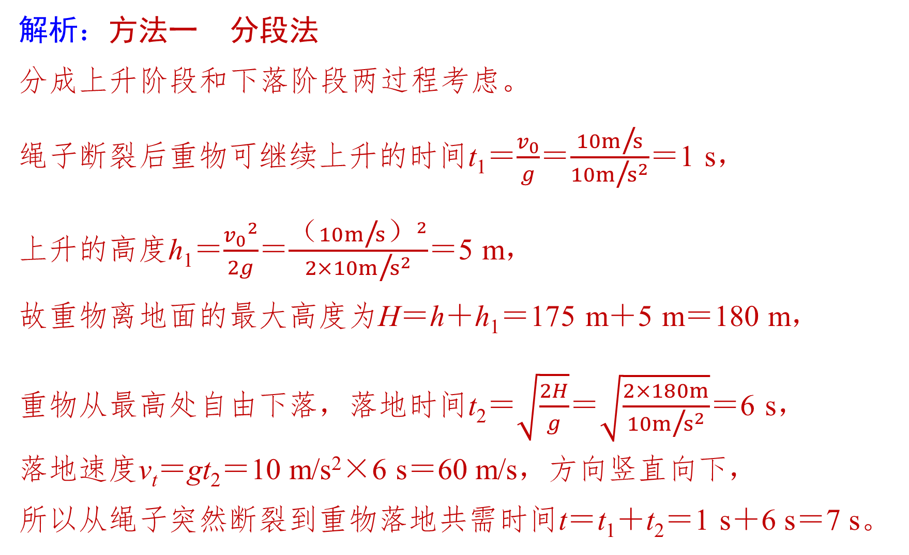
解析：方法一 分段法
分成上升阶段和下落阶段两过程考虑。
绳子断裂后重物可继续上升的时间t₁＝$\frac{v_{0}}{g}$＝$\frac{10m\text{/}s}{10m\text{/}s^{2}}$＝1 s，
上升的高度h₁＝$\frac{{v_{0}}^{2}}{2g}$＝$\frac{（10m\text{/}s）^{2}}{2×10m\text{/}s^{2}}$＝5 m，
故重物离地面的最大高度为H＝h＋h₁＝175 m＋5 m＝180 m，
重物从最高处自由下落，落地时间t₂＝$\sqrt{\frac{2H}{g}}$＝$\sqrt{\frac{2×180m}{10m\text{/}s^{2}}}$＝6 s，
落地速度v_{t}＝gt₂＝10 m/s²×6 s＝60 m/s，方向竖直向下，
所以从绳子突然断裂到重物落地共需时间t＝t₁＋t₂＝1 s＋6 s＝7 s。

Slide 7
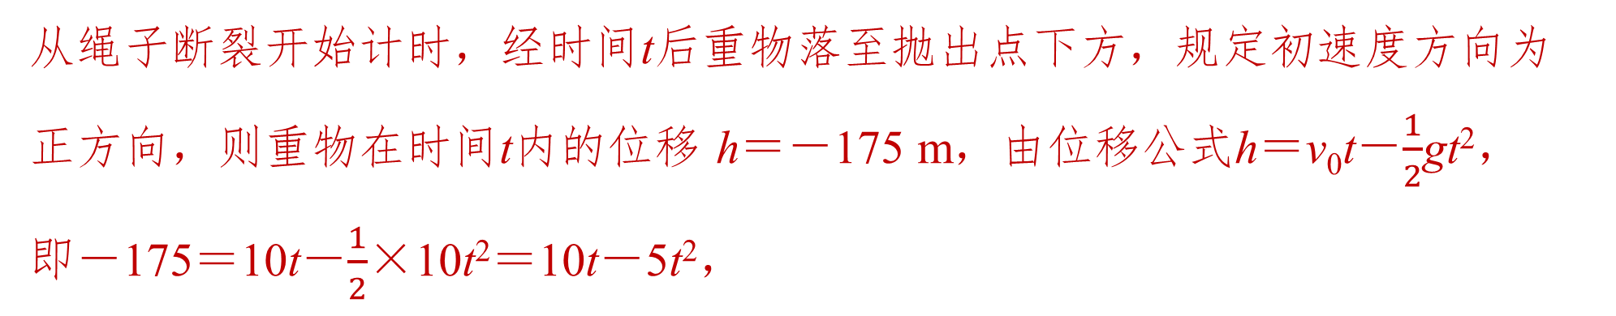
方法二 全程法
从全程的匀减速直线运动考虑。
从绳子断裂开始计时，经时间t后重物落至抛出点下方，规定初速度方向为
正方向，则重物在时间t内的位移 h＝－175 m，由位移公式h＝v₀t－$\frac{1}{2}$gt²，
即－175＝10t－$\frac{1}{2}$×10t²＝10t－5t²，
解得t₁＝7 s，t₂＝－5 s（不合题意，舍去），
所以重物落地速度为v＝v₀－gt₁＝10 m/s－10 m/s²×7 s＝－60 m/s，
其负号表示方向竖直向下，与初速度方向相反。

Slide 8
1. （2026·浙江宁波期末）学校社团活动中，某同学自制二级水火箭模拟
火箭的运动，水火箭从水平地面由静止竖直向上发射，第一级启动时水火
箭可以看作匀加速直线运动，经过t₁＝2 s，水火箭速度达到v₁＝10 m/s，此
时第二级启动，水火箭以a₂＝10 m/s²的加速度继续向上做匀加速直线运
动，经过t₂＝1 s耗尽箭体内的水，忽略空气的作用力，重力加速度g取10
m/s²，整个运动过程中可将水火箭视为质点，求：
（1）水火箭体内水耗尽时，水火箭的离地高度；
答案： 25 m

Slide 9
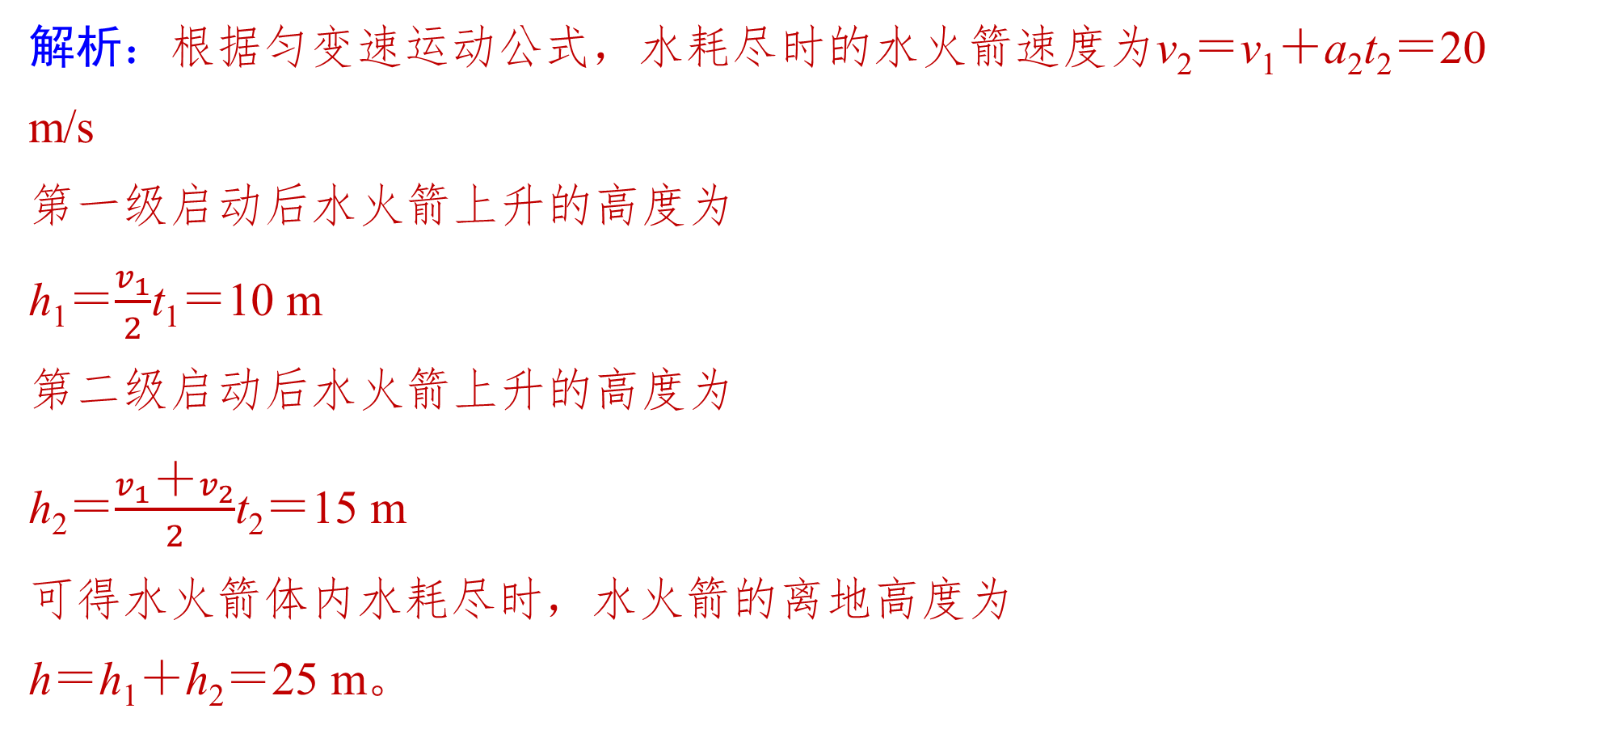
解析：根据匀变速运动公式，水耗尽时的水火箭速度为v₂＝v₁＋a₂t₂＝20
m/s
第一级启动后水火箭上升的高度为
h₁＝$\frac{v_{1}}{2}$t₁＝10 m
第二级启动后水火箭上升的高度为
h₂＝$\frac{v_{1}＋v_{2}}{2}$t₂＝15 m
可得水火箭体内水耗尽时，水火箭的离地高度为
h＝h₁＋h₂＝25 m。

Slide 10
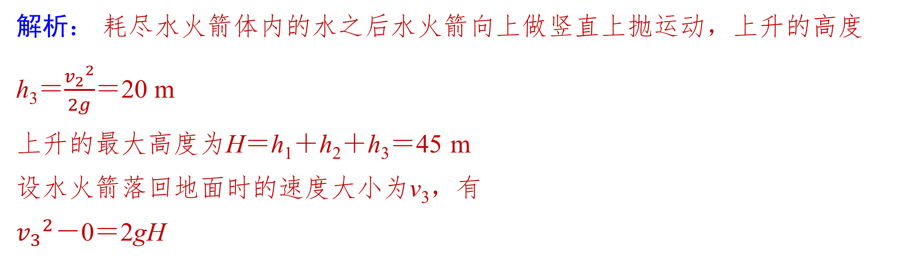
（2）水火箭落回地面时的速度大小；
答案： 30 m/s
解析： 耗尽水火箭体内的水之后水火箭向上做竖直上抛运动，上升的高度
h₃＝$\frac{{v_{2}}^{2}}{2g}$＝20 m
上升的最大高度为H＝h₁＋h₂＋h₃＝45 m
设水火箭落回地面时的速度大小为v₃，有
${v_{3}}^{2}$－0＝2gH
解得v₃＝30 m/s。

Slide 11
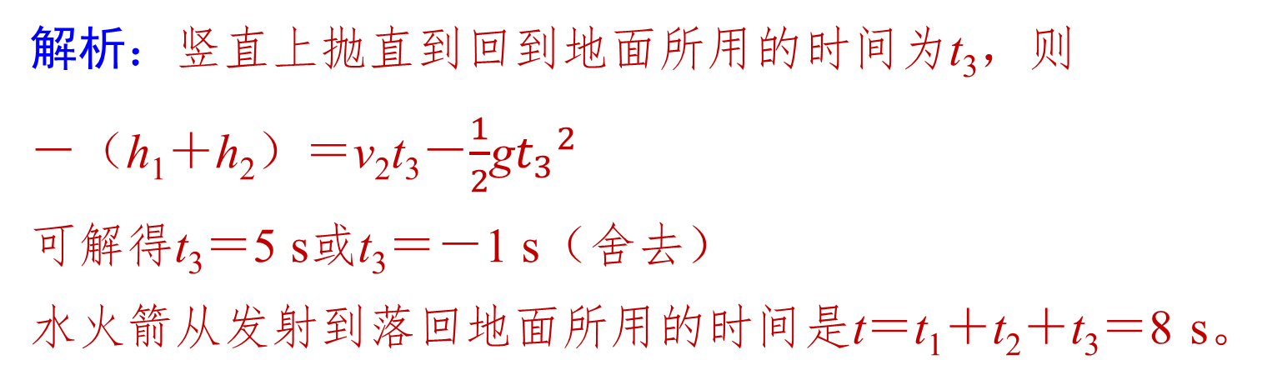
（3）水火箭从发射到落回地面所用的时间。
答案： 8 s
解析：竖直上抛直到回到地面所用的时间为t₃，则
－（h₁＋h₂）＝v₂t₃－$\frac{1}{2}$g${t_{3}}^{2}$
可解得t₃＝5 s或t₃＝－1 s（舍去）
水火箭从发射到落回地面所用的时间是t＝t₁＋t₂＋t₃＝8 s。

Slide 12
强化点二 竖直上抛运动的性质

Slide 13
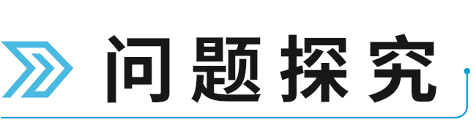
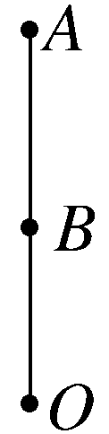
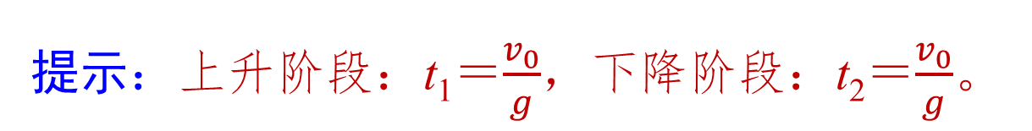
如图所示，小球以v₀初速度从O点竖直上抛，最高点为A点。（重力加速度
为g，不计空气阻力）
活动1：上升过程中从O点到A点的时间和下降过程从A点到O点的时间分别
是多少？
提示：上升阶段：t₁＝$\frac{v_{0}}{g}$，下降阶段：t₂＝$\frac{v_{0}}{g}$。
活动2：上升过程经过B点和下降过程经过B点的速度大小关系怎样？
提示：从逆向思维角度思考：都可以看成从A到B的自由落体运动，故两次
经过B点的速度大小相等，方向相反。

Slide 14
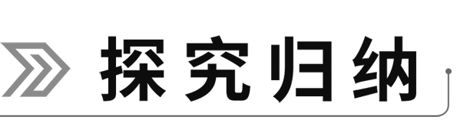
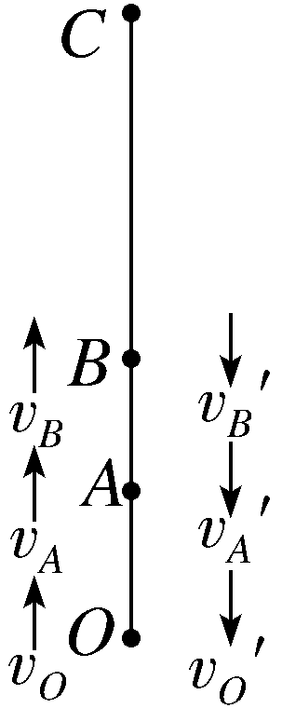
1. 竖直上抛运动的对称性
（1）时间对称性，对同一段距离，上升过程和下降过程时间相等，t_{AB}＝
t_{BA}，t_{OC}＝t_{CO}。
（2）速度对称性：上升过程和下降过程通过同一点时速度大小相等，方
向相反，v_{B}＝－v_{B}'，v_{A}＝－v_{A}'。

Slide 15
2. 竖直上抛运动的多解性
（1）通过某一点可能对应两个时刻，即物体可能处于上升阶段，也可能
处于下降阶段。
（2）通过某一距离时可能对应三个时刻，即物体上升、下落通过抛出点
上方的距离和通过抛出点下方的距离。

Slide 16
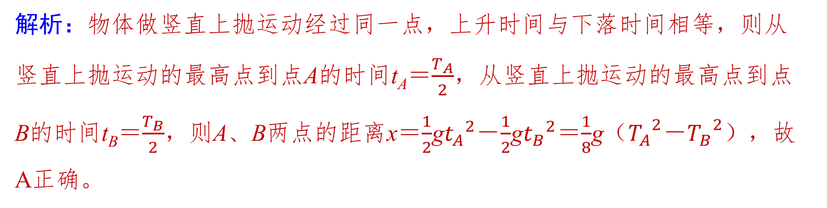
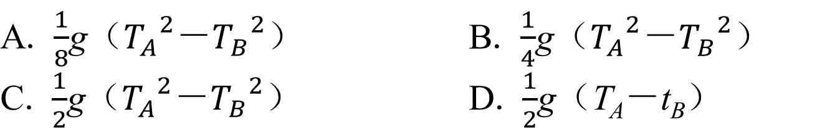
【例2】 （竖直上抛运动对称性的应用）一个从地面开始做竖直上抛运
动的物体，它两次经过一个较低点A的时间间隔是T_{A}，两次经过一个较高
点B的时间间隔是T_{B}，则A、B两点之间的距离为（重力加速度为g）
（ A ）
√
A. $\frac{1}{8}$g（${T_{A}}^{2}$－${T_{B}}^{2}$） | B. $\frac{1}{4}$g（${T_{A}}^{2}$－${T_{B}}^{2}$）
C. $\frac{1}{2}$g（${T_{A}}^{2}$－${T_{B}}^{2}$） | D. $\frac{1}{2}$g（T_{A}－t_{B}）
解析：物体做竖直上抛运动经过同一点，上升时间与下落时间相等，则从
竖直上抛运动的最高点到点A的时间t_{A}＝$\frac{T_{A}}{2}$，从竖直上抛运动的最高点到点
B的时间t_{B}＝$\frac{T_{B}}{2}$，则A、B两点的距离x＝$\frac{1}{2}$g${t_{A}}^{2}$－$\frac{1}{2}$g${t_{B}}^{2}$＝$\frac{1}{8}$g（${T_{A}}^{2}$－${T_{B}}^{2}$），故
A正确。

Slide 17
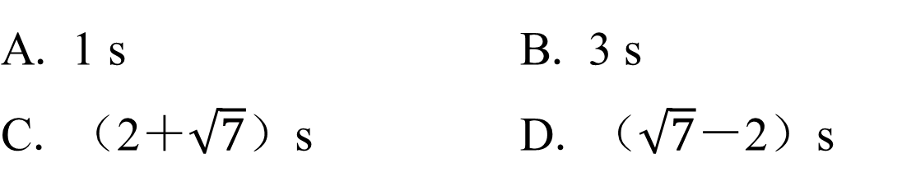
2. （竖直上抛运动的多解性）〔多选〕有一个足够深的井，在其井口正上
方将一个小球以初速度v₀＝20 m/s竖直上抛，不计空气阻力，则经过多长
时间小球能够到达距离抛出点15 m的地方（重力加速度g取10 m/s²）
（ ABC ）
A. 1 s | B. 3 s
C. （2＋$\sqrt{7}$）s | D. （$\sqrt{7}$－2）s
√
√
√

Slide 18
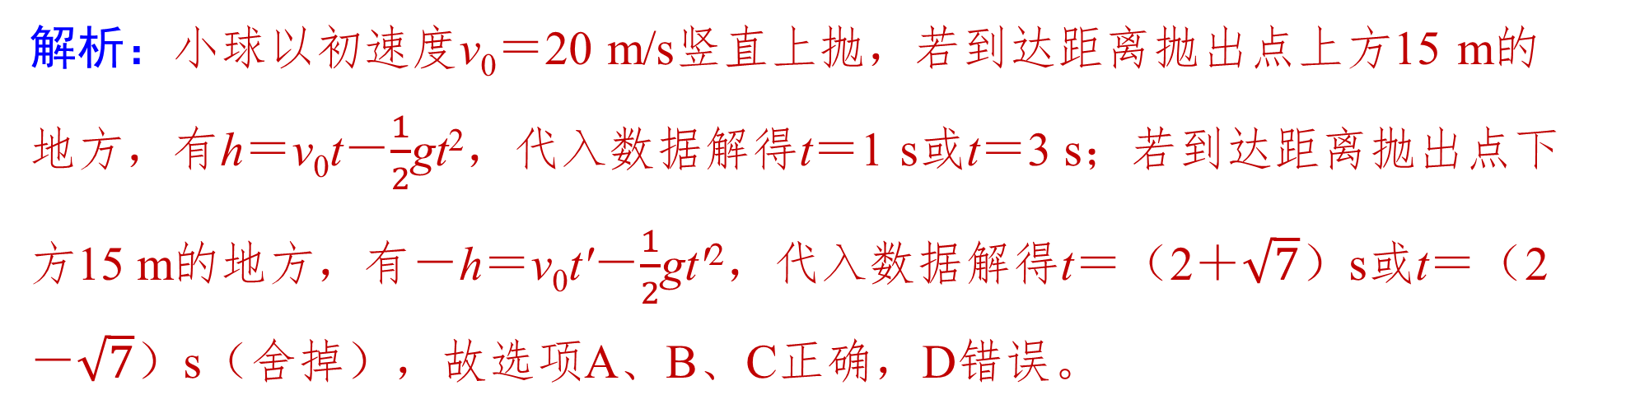
解析：小球以初速度v₀＝20 m/s竖直上抛，若到达距离抛出点上方15 m的
地方，有h＝v₀t－$\frac{1}{2}$gt²，代入数据解得t＝1 s或t＝3 s；若到达距离抛出点下
方15 m的地方，有－h＝v₀t'－$\frac{1}{2}$gt'²，代入数据解得t＝（2＋$\sqrt{7}$）s或t＝（2
－$\sqrt{7}$）s（舍掉），故选项A、B、C正确，D错误。

Slide 19
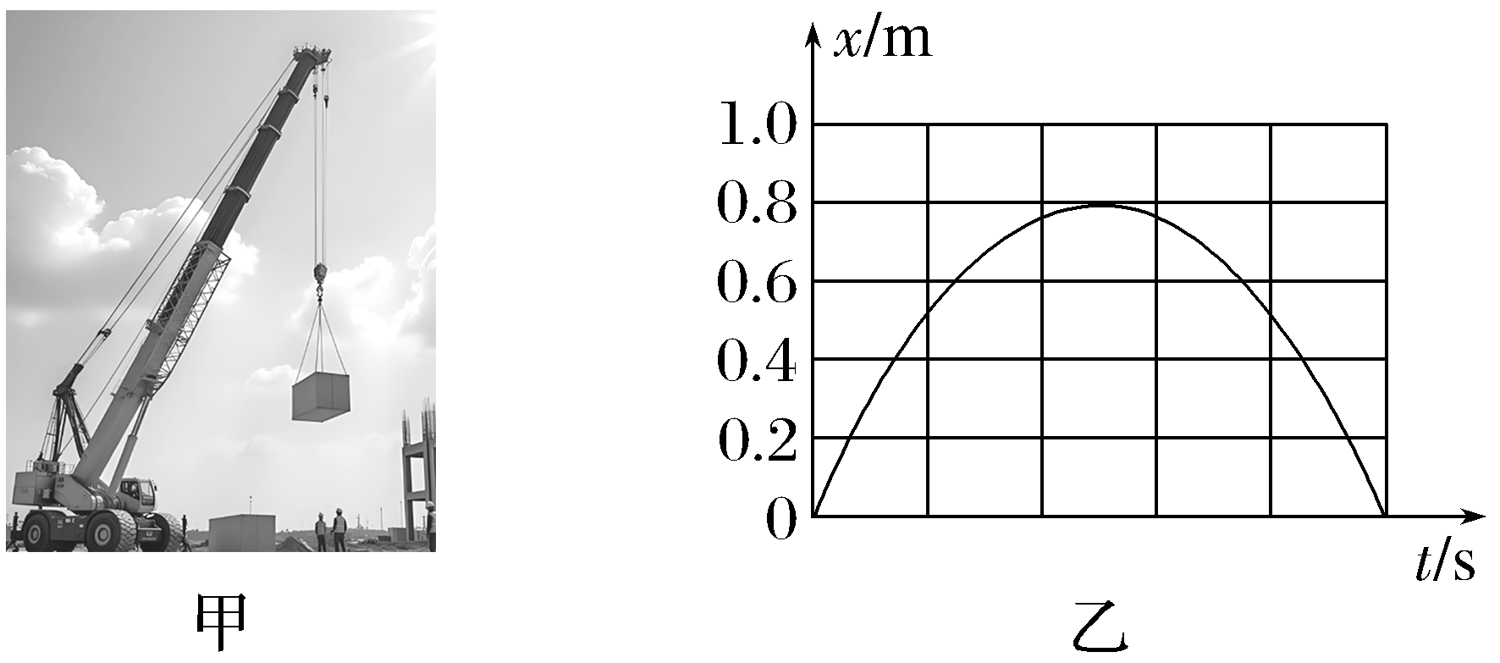
3. 〔多选〕（2026·浙江衢州期中）如图，起重机将一重物向上吊起，重
物从地面由静止开始向上做匀加速直线运动，上升8 s时，从重物上掉下一
个小物块，从物块刚掉落时开始计时，物块在空中运动的位移随时间变化
关系如图乙所示。重力加速度g取10 m/s²，不计空气阻力，下列说法正确
的是（ BD ）
A. 物块从重物上掉落时，重物的速度大小为2 m/s
B. 物块从重物上掉落时，重物的速度大小为4 m/s
C. 重物加速上升的加速度大小为1 m/s²
D. 物块从重物上掉落后，物块离地的最大高度为16.8 m
√
√

Slide 20
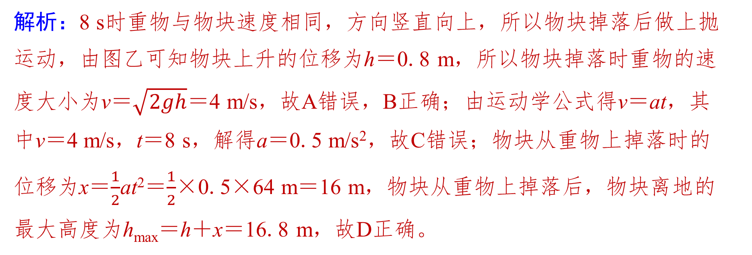
解析：8 s时重物与物块速度相同，方向竖直向上，所以物块掉落后做上抛
运动，由图乙可知物块上升的位移为h＝0.8 m，所以物块掉落时重物的速
度大小为v＝$\sqrt{2gh}$＝4 m/s，故A错误，B正确；由运动学公式得v＝at，其
中v＝4 m/s，t＝8 s，解得a＝0.5 m/s²，故C错误；物块从重物上掉落时的
位移为x＝$\frac{1}{2}$at²＝$\frac{1}{2}$×0.5×64 m＝16 m，物块从重物上掉落后，物块离地的
最大高度为h_{max}＝h＋x＝16.8 m，故D正确。

Slide 21
课时作业

Slide 22
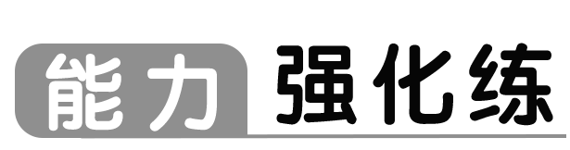
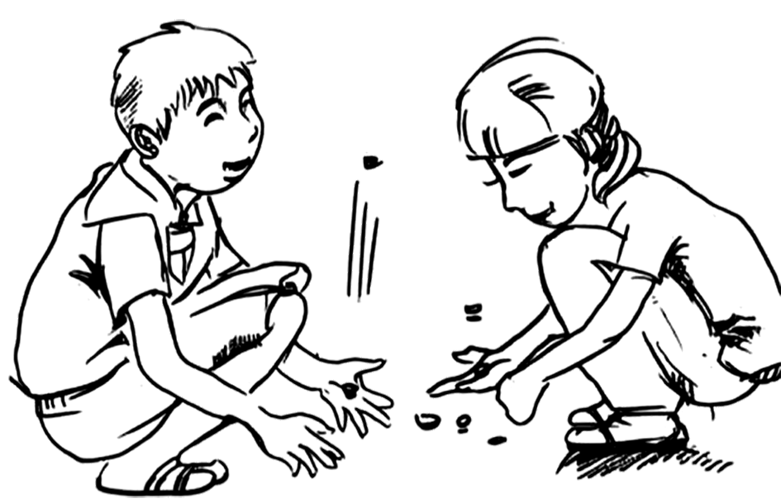
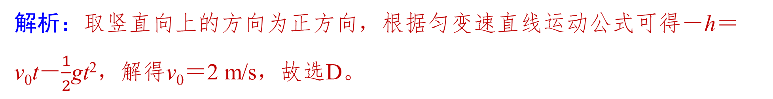
1. （2026·浙江杭州期末）“抓子”是一种中国民间的常见游戏。其玩法
是：将小石子以某一初速度竖直上抛，然后迅速用同一只手将地面若干石
子捡起，最后将抛出的石子在地面附近接住，若抛出处离地25 cm，从抛
出石子到捡起地上的石子并接住抛出的石子所花时间为0.5 s，重力加速度
g取10 m/s²，则上抛初速度为（ D ）
A. 0.5 m/s | B. 1 m/s
C. 1.5 m/s | D. 2 m/s
√
解析：取竖直向上的方向为正方向，根据匀变速直线运动公式可得－h＝
v₀t－$\frac{1}{2}$gt²，解得v₀＝2 m/s，故选D。
1
2
3
4
5
6
7
8
9
10
11

Slide 23
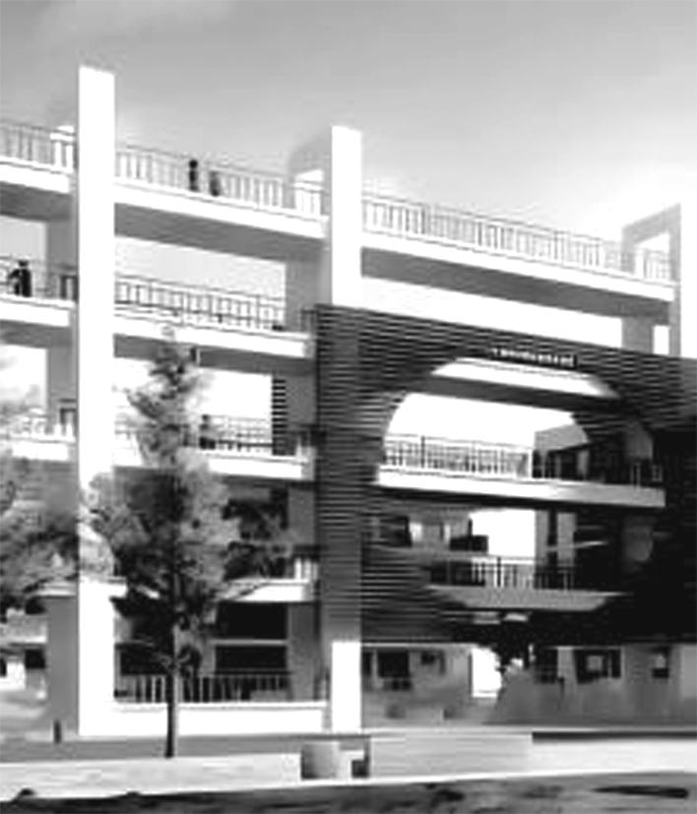
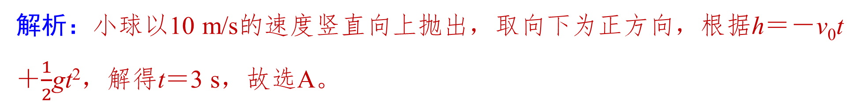
2. 一高中生研究物体上抛运动规律时，在两教学楼最高层的连接通道，确
保安全的情况下，手伸到通道外侧，以10 m/s的速度竖直向上抛出一小
球，抛出位置离地面的高度为15 m，忽略空气阻力，重力加速度g取10
m/s²，小球从抛出到落到地面的时间为（ A ）
A. 3 s | B. 2 s | C. 1.5 s | D. 1 s
√
解析：小球以10 m/s的速度竖直向上抛出，取向下为正方向，根据h＝－v₀t
＋$\frac{1}{2}$gt²，解得t＝3 s，故选A。
1
2
3
4
5
6
7
8
9
10
11

Slide 24
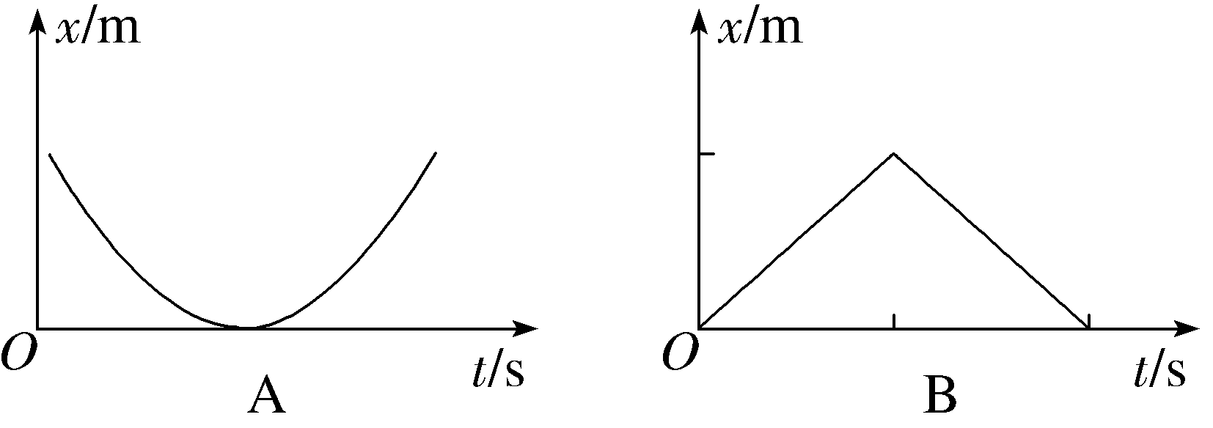
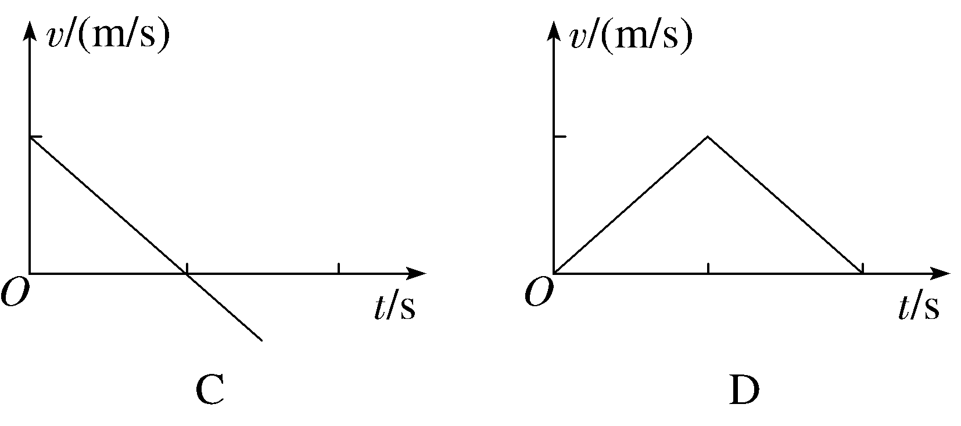
3. （2026·浙江丽水期中）老师上课时，从桌面将一个钢球竖直上抛，不
计空气阻力，钢球落至地面。以向上为正方向，x表示位移，v表示速度，
同学们所画图像正确的是（ C ）
√
1
2
3
4
5
6
7
8
9
10
11

Slide 25
解析：将一个钢球，竖直上抛，不计空气阻力，以向上为正方向，开始
时，钢球的位移正向增大，到达最高点后，钢球的位移正向减小，之后落
到抛出点下，位移为负，故A、B错误；物体先向上做匀减速运动，速度正
向减小，到达最高点后向下做匀加速运动，即负向增加，因加速度恒定为
g不变，则图像为直线，故C正确，D错误。
1
2
3
4
5
6
7
8
9
10
11

Slide 26
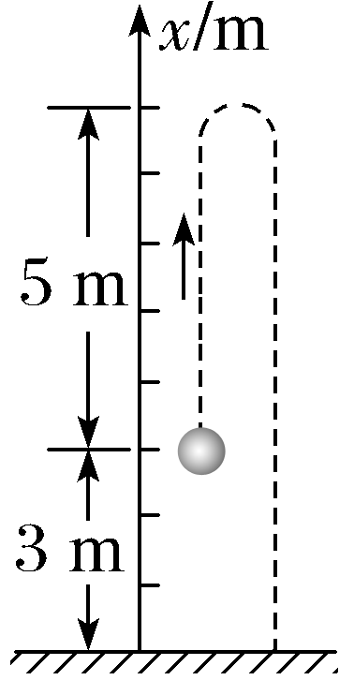
4. （2026·浙江台州期中）如图所示，从高出地面3 m的位置竖直向上抛出
一个小球，它上升5 m后回落，最后到达地面，以抛出点为原点建立一维
坐标系，方向以向上为正，不计空气阻力，g取10 m/s²，下列说法正确的
是（ B ）
A. 整个过程中，小球的路程为8 m
B. 小球初速度为10 m/s
C. 从抛出点到落地点小球的位移为－8 m
D. 上升过程和下降过程中小球的加速度大小相等，方向相反
√
1
2
3
4
5
6
7
8
9
10
11

Slide 27
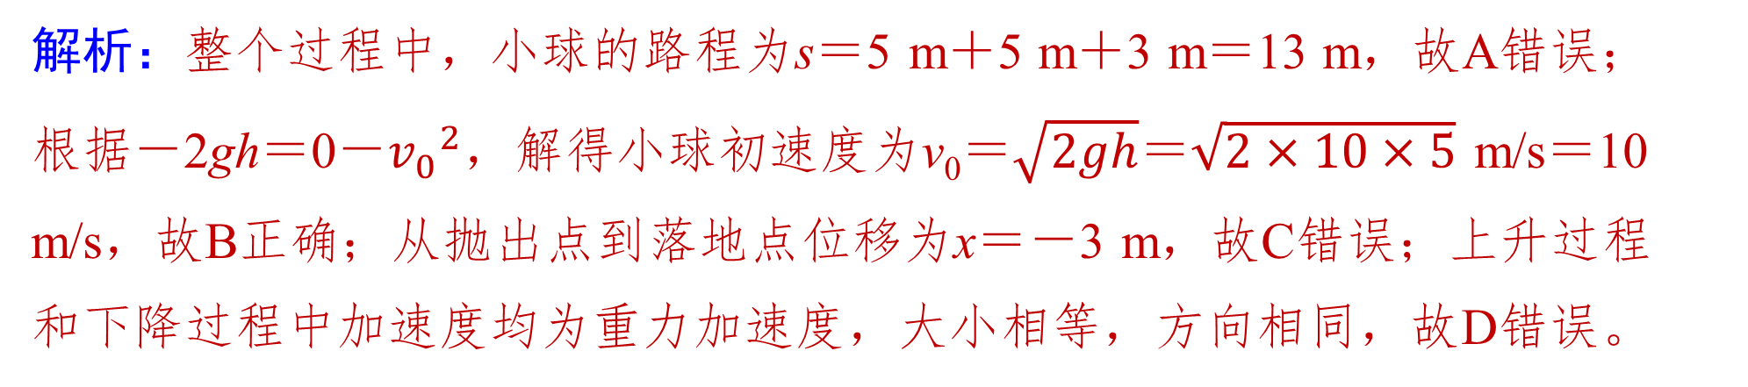
解析：整个过程中，小球的路程为s＝5 m＋5 m＋3 m＝13 m，故A错误；
根据－2gh＝0－${v_{0}}^{2}$，解得小球初速度为v₀＝$\sqrt{2gh}$＝$\sqrt{2×10×5}$ m/s＝10
m/s，故B正确；从抛出点到落地点位移为x＝－3 m，故C错误；上升过程
和下降过程中加速度均为重力加速度，大小相等，方向相同，故D错误。
1
2
3
4
5
6
7
8
9
10
11

Slide 28
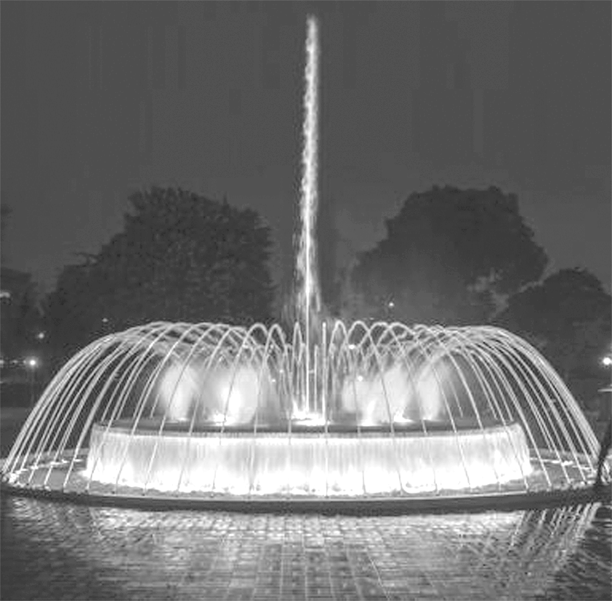
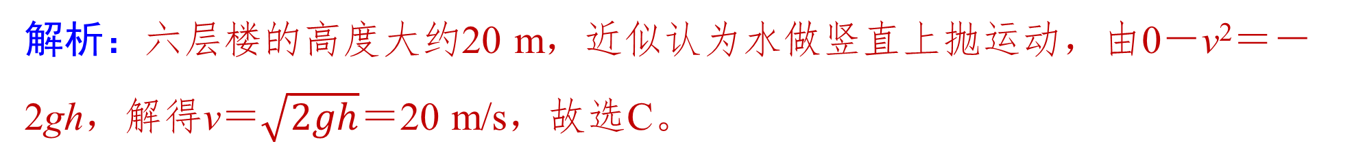
5. （2026·浙江宁波检测）灯光音乐喷泉成为城市一道亮丽的风景，中间
喷水口持续竖直向上喷出水后，形成的水柱接近六层楼的高度，则中间喷
水口喷出水的速度最接近的是（重力加速度g取10 m/s²）（ C ）
A. 5 m/s | B. 10 m/s
C. 20 m/s | D. 40 m/s
√
解析：六层楼的高度大约20 m，近似认为水做竖直上抛运动，由0－v²＝－
2gh，解得v＝$\sqrt{2gh}$＝20 m/s，故选C。
1
2
3
4
5
6
7
8
9
10
11

Slide 29
6. 〔多选〕（2026·浙江杭州月考）某物体在离地面足够远的高空某位置
以20 m/s的初速度竖直上抛，此后对物体的运动情况，不计空气阻力，g取
10 m/s²。下列描述正确的是（ CD ）
A. 在前3秒，物体的速度与加速度始终反向
B. 在前3秒，物体的位移比路程更大
C. 在前3秒，物体的速度改变量大小为30 m/s
D. 有三个时刻，物体离抛出点的距离大小为15 m
√
√
1
2
3
4
5
6
7
8
9
10
11

Slide 30
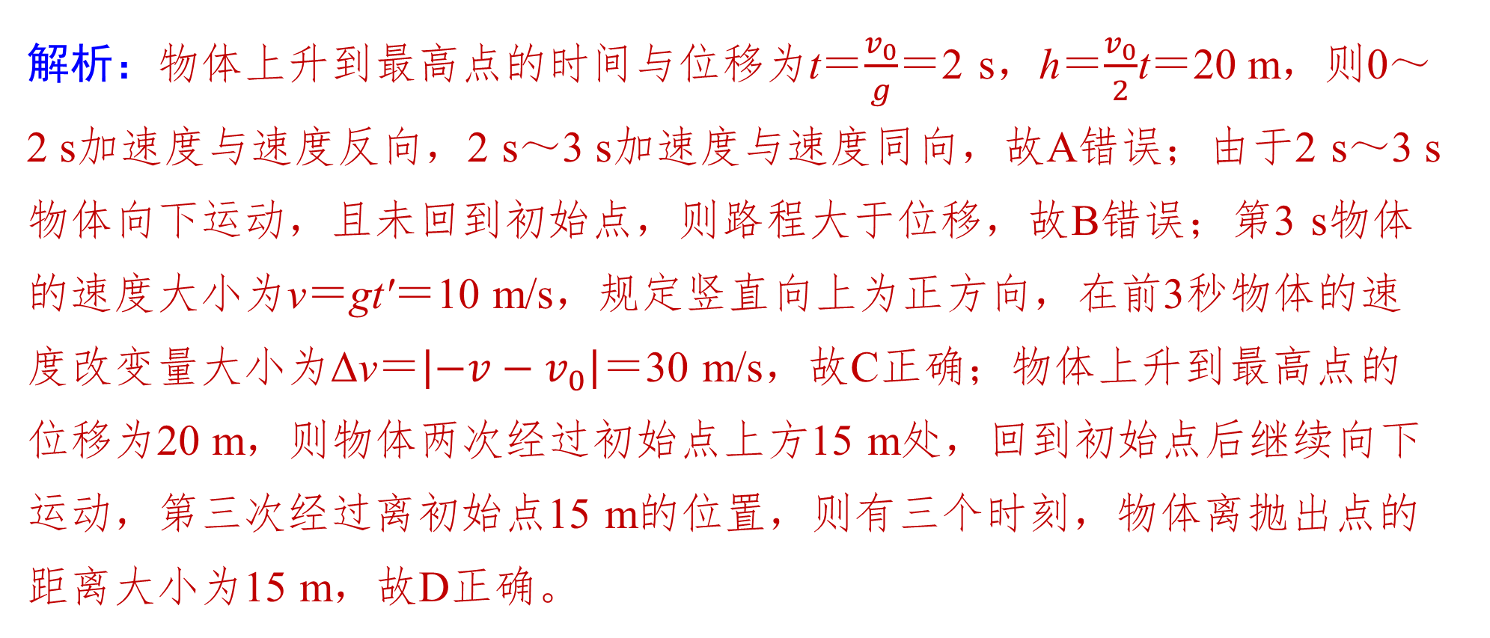
解析：物体上升到最高点的时间与位移为t＝$\frac{v_{0}}{g}$＝2 s，h＝$\frac{v_{0}}{2}$t＝20 m，则0～
2 s加速度与速度反向，2 s～3 s加速度与速度同向，故A错误；由于2 s～3 s
物体向下运动，且未回到初始点，则路程大于位移，故B错误；第3 s物体
的速度大小为v＝gt'＝10 m/s，规定竖直向上为正方向，在前3秒物体的速
度改变量大小为Δv＝$\left|−v−v_{0}\right|$＝30 m/s，故C正确；物体上升到最高点的
位移为20 m，则物体两次经过初始点上方15 m处，回到初始点后继续向下
运动，第三次经过离初始点15 m的位置，则有三个时刻，物体离抛出点的
距离大小为15 m，故D正确。
1
2
3
4
5
6
7
8
9
10
11

Slide 31
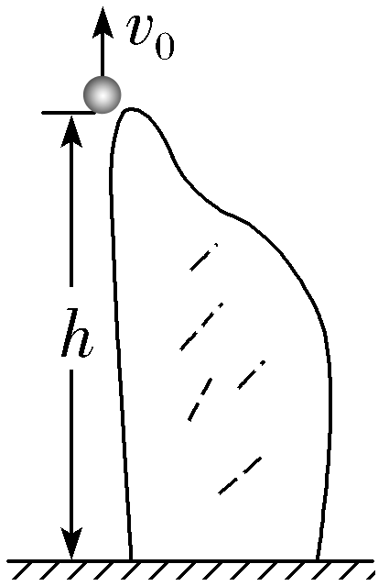
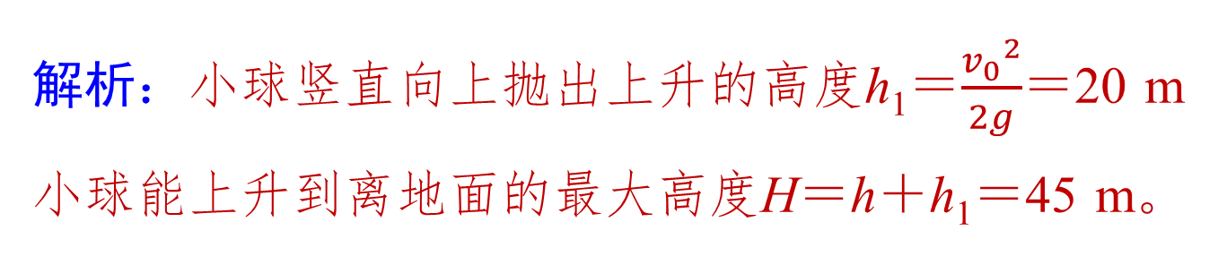
7. （2026·浙江宁波期中）在高为h＝25 m的山崖顶上将一小球以v₀＝20
m/s的速度竖直向上抛出，不计空气阻力，重力加速度取g＝10 m/s²，求：
（1）小球能上升到离地面的最大高度H；
答案： 45 m
解析：小球竖直向上抛出上升的高度h₁＝$\frac{{v_{0}}^{2}}{2g}$＝20 m
小球能上升到离地面的最大高度H＝h＋h₁＝45 m。
1
2
3
4
5
6
7
8
9
10
11

Slide 32
（2）小球从抛出到落回抛出点所经历的时间t；
答案： 4 s
解析：设小球上升过程的时间为t₁，则0＝v₀－gt₁
由对称性得，小球从抛出到落回抛出点所经历的时间t＝2t₁
联立解得t＝4 s。
1
2
3
4
5
6
7
8
9
10
11

Slide 33
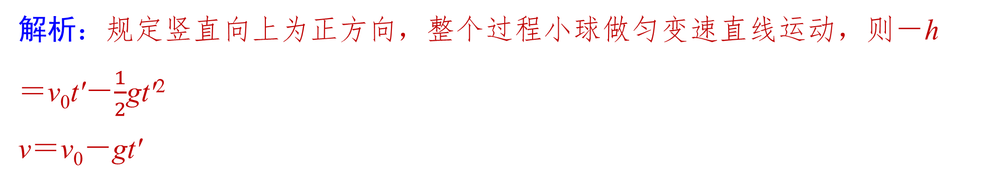
（3）小球从抛出到落到地面的时间和落地时的速度大小。
答案： 5 s 30 m/s
解析：规定竖直向上为正方向，整个过程小球做匀变速直线运动，则－h
＝v₀t'－$\frac{1}{2}$gt'²
v＝v₀－gt'
解得t'＝5 s，v＝－30 m/s
即小球从抛出到落到地面的时间为5 s，落地时的速度大小为30 m/s。
1
2
3
4
5
6
7
8
9
10
11

Slide 34
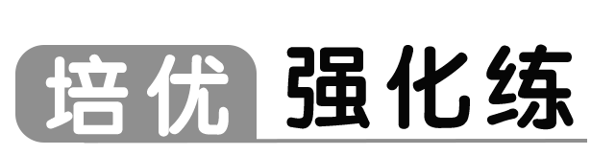
8. 〔多选〕（2026·浙江绍兴期末）在某次演出中，杂技演员为观众表演
单手抛接球，他以5 m/s的初速度每隔0.2 s竖直向上抛出一个小球并保证这
些小球不断在空中运动，在一段时间后，杂技演员因身体不适，抛出小球
的速度减小为4 m/s，但仍继续保持演出。已知这些小球均可视为质点，每
次都在竖直方向上运动并在运动过程中不会相撞，抛接球点距离地面的高
度为1 m，空气阻力可忽略，重力加速度g取10 m/s²。下列说法中正确的是
（ BC ）
A. 杂技演员依旧可以保持与之前一样的表演
B. 球以5 m/s初速度抛出阶段在空中运动的球最多有5个
C. 球以4 m/s初速度抛出阶段空中运动的球最多有4个
D. 若有某个球在抛球过程中掉到地上，则球落地的速度一定为6 m/s
√
√
1
2
3
4
5
6
7
8
9
10
11

Slide 35
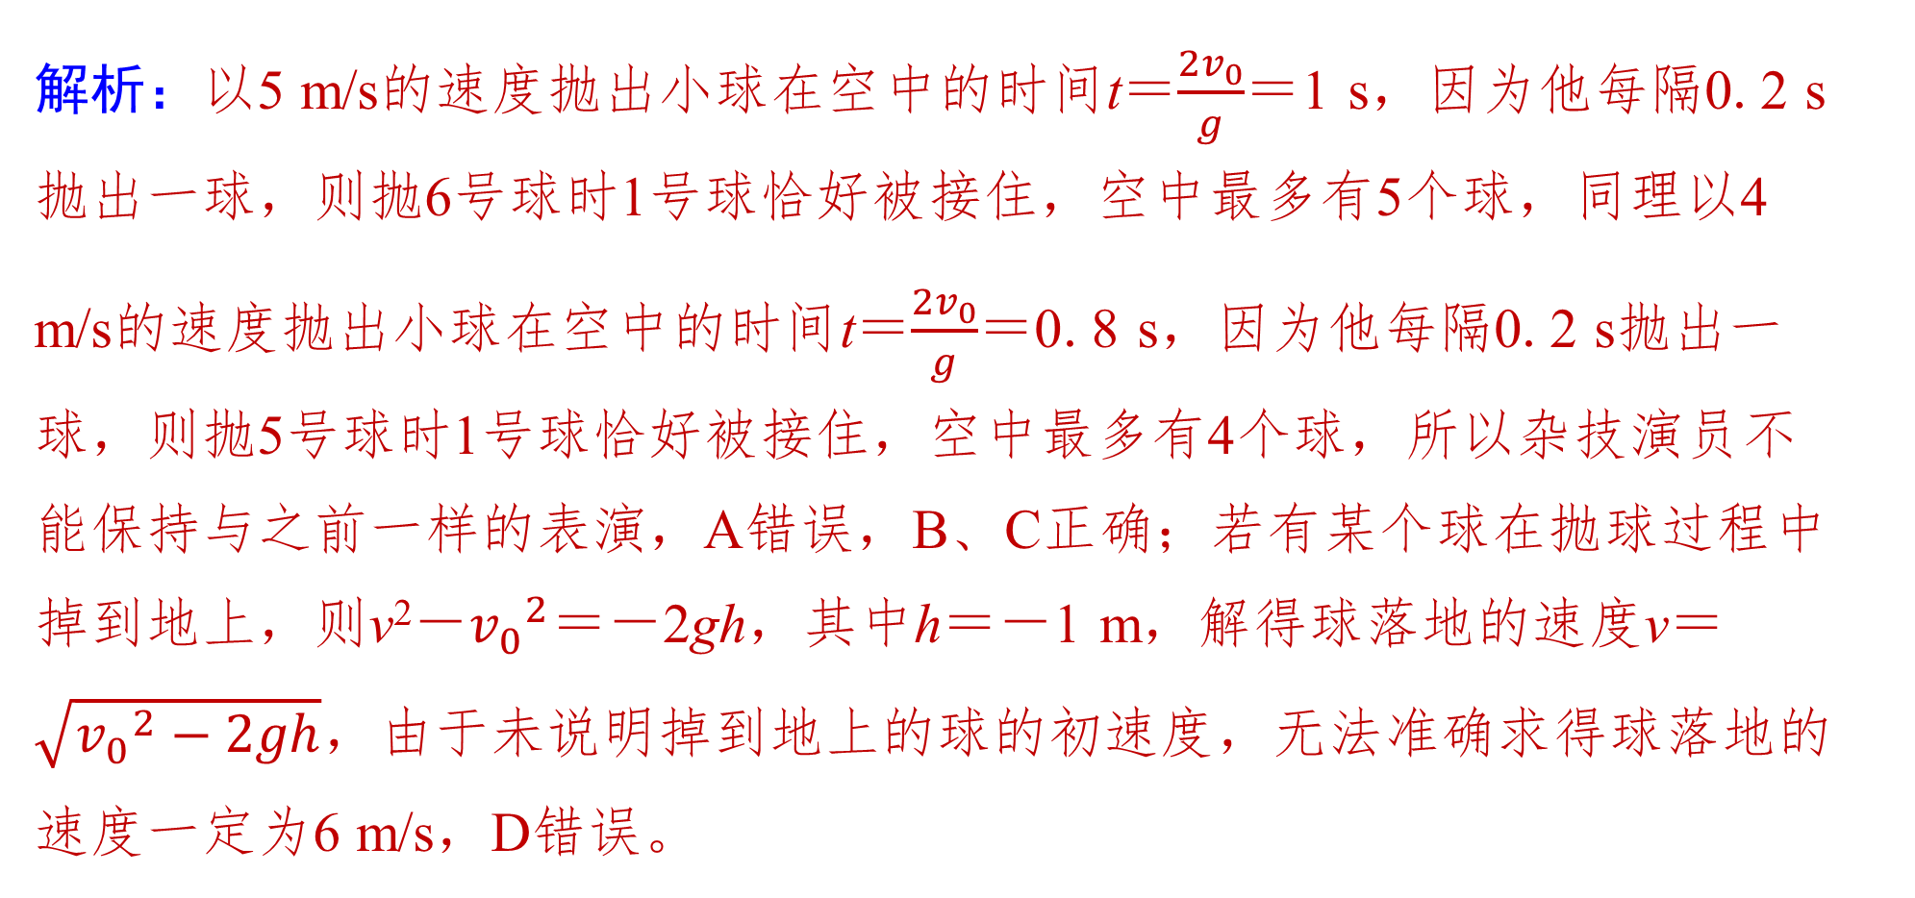
解析：以5 m/s的速度抛出小球在空中的时间t＝$\frac{2v_{0}}{g}$＝1 s，因为他每隔0.2 s
抛出一球，则抛6号球时1号球恰好被接住，空中最多有5个球，同理以4
m/s的速度抛出小球在空中的时间t＝$\frac{2v_{0}}{g}$＝0.8 s，因为他每隔0.2 s抛出一
球，则抛5号球时1号球恰好被接住，空中最多有4个球，所以杂技演员不
能保持与之前一样的表演，A错误，B、C正确；若有某个球在抛球过程中
掉到地上，则v²－${v_{0}}^{2}$＝－2gh，其中h＝－1 m，解得球落地的速度v＝
$\sqrt{{v_{0}}^{2}−2gh}$，由于未说明掉到地上的球的初速度，无法准确求得球落地的
速度一定为6 m/s，D错误。
1
2
3
4
5
6
7
8
9
10
11

Slide 36
9. 矿井中的升降机从井底以6 m/s的速度竖直向上匀速运行，某时刻升降机
底板上的一颗螺钉松动脱落，再经4 s升降机底板上升到井口，此时松脱的
螺钉刚好落到井底。不计空气阻力，重力加速度g＝10 m/s²，下列说法正
确的是（ D ）
A. 螺钉脱落后的运动为自由落体运动
B. 螺钉脱落时，升降机底板距井底的距离为80 m
C. 该矿井的深度为104 m
D. 螺钉脱落后3 s时，螺钉与升降机底板间的距离为45 m
√
1
2
3
4
5
6
7
8
9
10
11

Slide 37
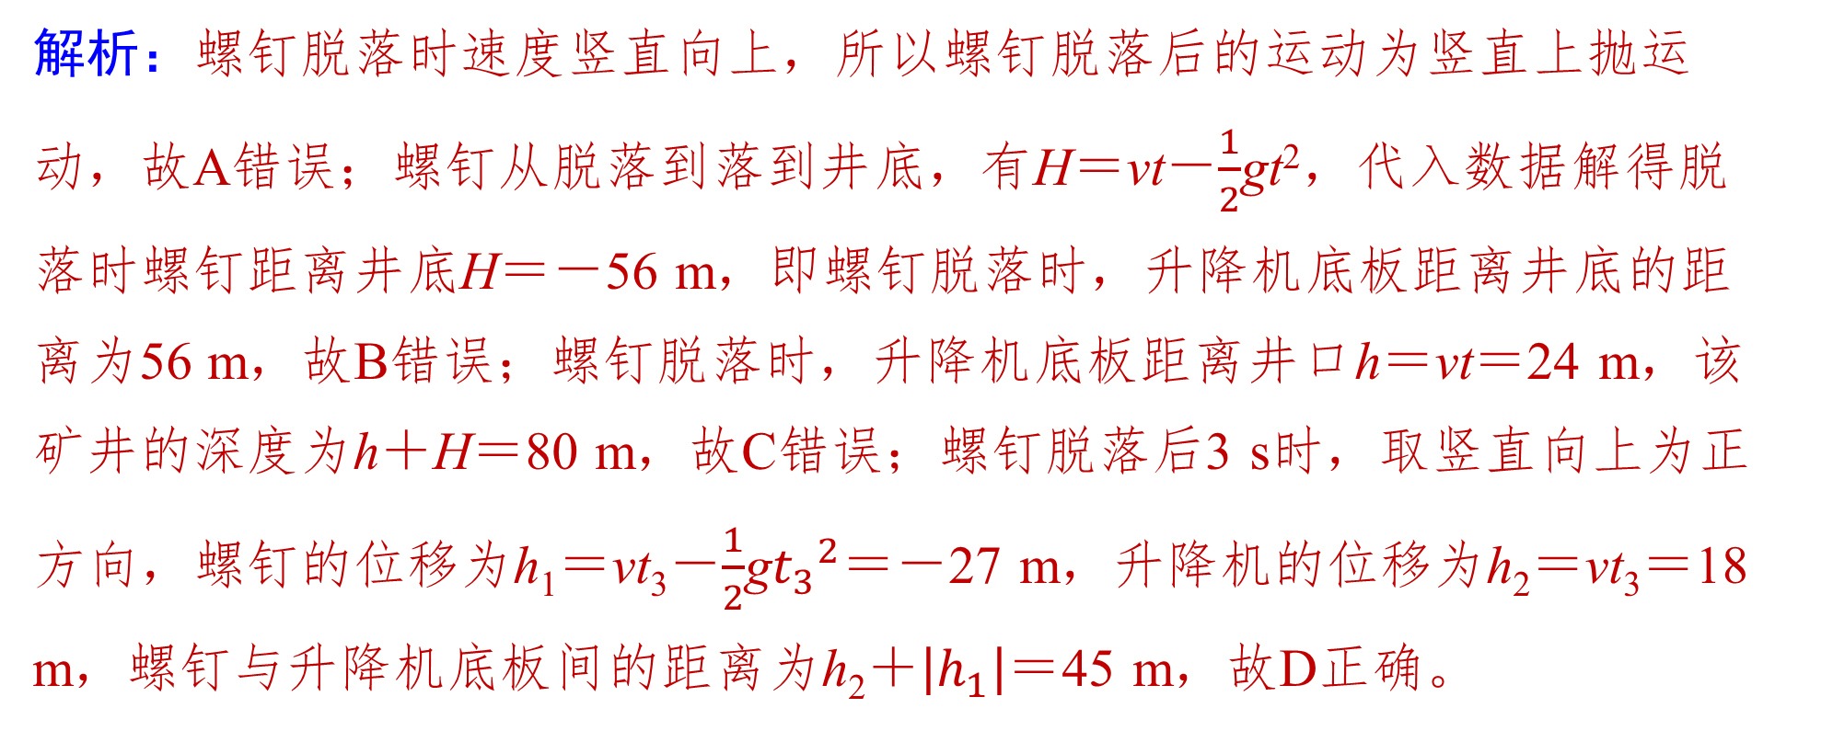
解析：螺钉脱落时速度竖直向上，所以螺钉脱落后的运动为竖直上抛运
动，故A错误；螺钉从脱落到落到井底，有H＝vt－$\frac{1}{2}$gt²，代入数据解得脱
落时螺钉距离井底H＝－56 m，即螺钉脱落时，升降机底板距离井底的距
离为56 m，故B错误；螺钉脱落时，升降机底板距离井口h＝vt＝24 m，该
矿井的深度为h＋H＝80 m，故C错误；螺钉脱落后3 s时，取竖直向上为正
方向，螺钉的位移为h₁＝vt₃－$\frac{1}{2}$g${t_{3}}^{2}$＝－27 m，升降机的位移为h₂＝vt₃＝18
m，螺钉与升降机底板间的距离为h₂＋$\left|h_{1}\right|$＝45 m，故D正确。
1
2
3
4
5
6
7
8
9
10
11

Slide 38
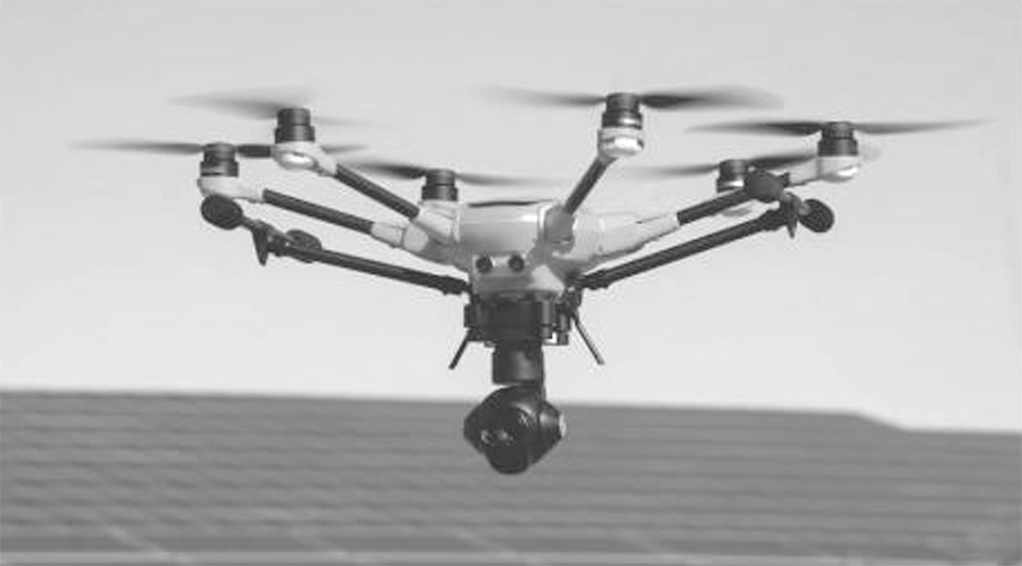
10. （2026·浙江金华期中）如图所示的无人机是一种通过无线电遥控设备
或自备程序控制装置操纵的不载人飞机，可完全自主或间歇自主操作，无
人机是一种能够垂直起降的小型遥控飞行器，在一次训练中，t＝0时无人
机以a＝10 m/s²的加速度由静止从地面竖直上升，t＝2 s时从无人机上掉下
一小碎片，忽略空气阻力，重力加速度g取10 m/s²。求：
1
2
3
4
5
6
7
8
9
10
11

Slide 39
（1）小碎片从无人机上掉出时的速度大小；
答案： 20 m/s
解析：根据速度—时间公式可得小碎片从无人机上掉出时的速度大小v＝at
＝20 m/s。
1
2
3
4
5
6
7
8
9
10
11

Slide 40
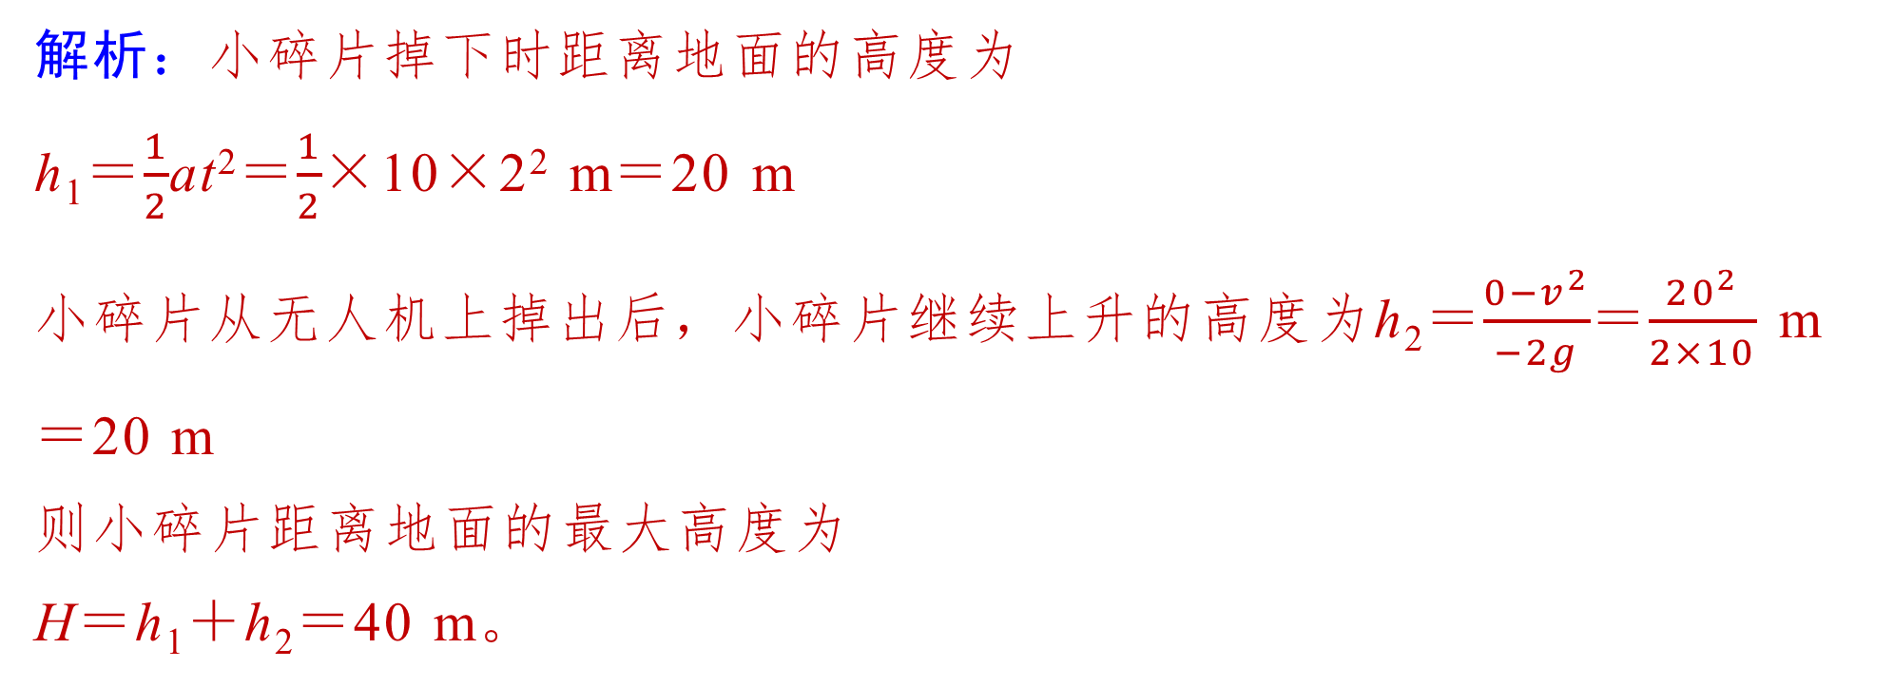
（2）小碎片距离地面的最大高度；
答案： 40 m
解析：小碎片掉下时距离地面的高度为
h₁＝$\frac{1}{2}$at²＝$\frac{1}{2}$×10×2² m＝20 m
小碎片从无人机上掉出后，小碎片继续上升的高度为h₂＝$\frac{0−v^{2}}{−2g}$＝$\frac{20^{2}}{2×10}$ m
＝20 m
则小碎片距离地面的最大高度为
H＝h₁＋h₂＝40 m。
1
2
3
4
5
6
7
8
9
10
11

Slide 41
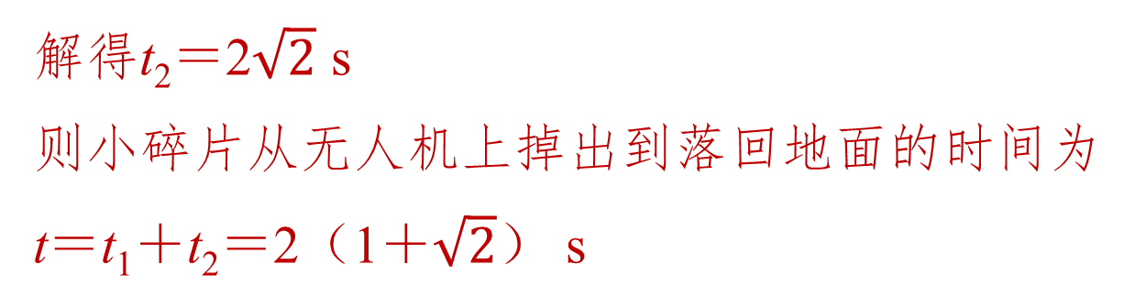
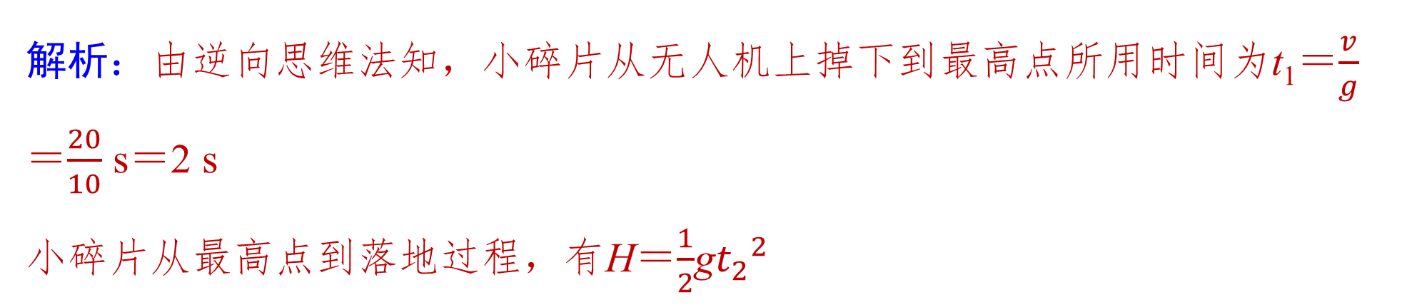
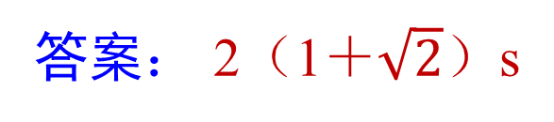
（3）小碎片从无人机上掉出到落回地面的时间（结果可带根号）
答案： 2（1＋$\sqrt{2}$）s
解析：由逆向思维法知，小碎片从无人机上掉下到最高点所用时间为t₁＝$\frac{v}{g}$
＝$\frac{20}{10}$ s＝2 s
小碎片从最高点到落地过程，有H＝$\frac{1}{2}$g${t_{2}}^{2}$
解得t₂＝2$\sqrt{2}$ s
则小碎片从无人机上掉出到落回地面的时间为
t＝t₁＋t₂＝2（1＋$\sqrt{2}$） s
1
2
3
4
5
6
7
8
9
10
11

Slide 42
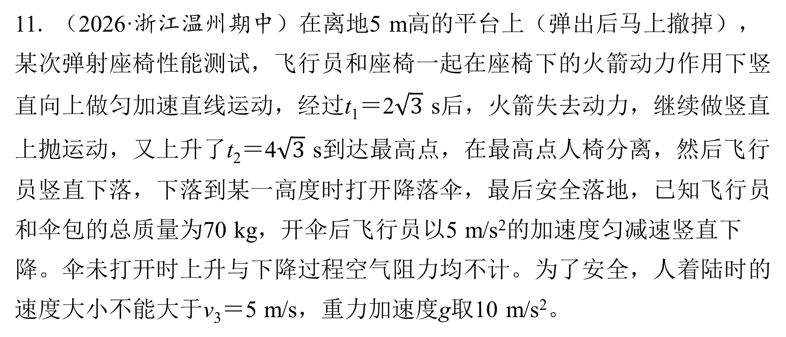
11. （2026·浙江温州期中）在离地5 m高的平台上（弹出后马上撤掉），
某次弹射座椅性能测试，飞行员和座椅一起在座椅下的火箭动力作用下竖
直向上做匀加速直线运动，经过t₁＝2$\sqrt{3}$ s后，火箭失去动力，继续做竖直
上抛运动，又上升了t₂＝4$\sqrt{3}$ s到达最高点，在最高点人椅分离，然后飞行
员竖直下落，下落到某一高度时打开降落伞，最后安全落地，已知飞行员
和伞包的总质量为70 kg，开伞后飞行员以5 m/s²的加速度匀减速竖直下
降。伞未打开时上升与下降过程空气阻力均不计。为了安全，人着陆时的
速度大小不能大于v₃＝5 m/s，重力加速度g取10 m/s²。
1
2
3
4
5
6
7
8
9
10
11

Slide 43
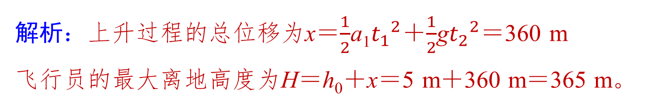
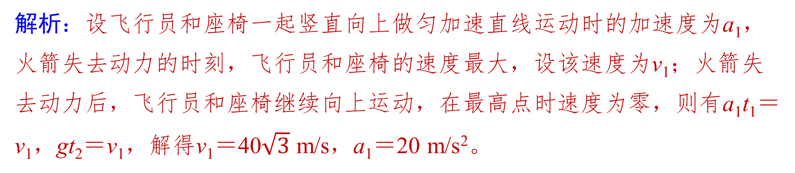
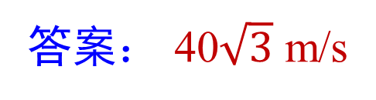
（1）求飞行员上升过程的最大速度v_{m}；
答案： 40$\sqrt{3}$ m/s
解析：设飞行员和座椅一起竖直向上做匀加速直线运动时的加速度为a₁，
火箭失去动力的时刻，飞行员和座椅的速度最大，设该速度为v₁；火箭失
去动力后，飞行员和座椅继续向上运动，在最高点时速度为零，则有a₁t₁＝
v₁，gt₂＝v₁，解得v₁＝40$\sqrt{3}$ m/s，a₁＝20 m/s²。
（2）求飞行员的最大离地高度H；
答案： 365 m
解析：上升过程的总位移为x＝$\frac{1}{2}$a₁${t_{1}}^{2}$＋$\frac{1}{2}$g${t_{2}}^{2}$＝360 m
飞行员的最大离地高度为H＝h₀＋x＝5 m＋360 m＝365 m。
1
2
3
4
5
6
7
8
9
10
11

Slide 44
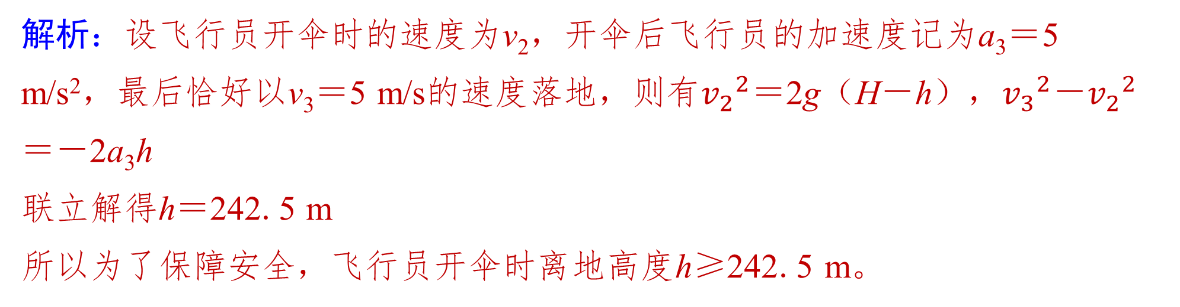
（3）为保障安全，飞行员打开降落伞时离地的高度h需满足什么条件？
答案： h≥242.5 m
解析：设飞行员开伞时的速度为v₂，开伞后飞行员的加速度记为a₃＝5
m/s²，最后恰好以v₃＝5 m/s的速度落地，则有${v_{2}}^{2}$＝2g（H－h），${v_{3}}^{2}$－${v_{2}}^{2}$
＝－2a₃h
联立解得h＝242.5 m
所以为了保障安全，飞行员开伞时离地高度h≥242.5 m。
1
2
3
4
5
6
7
8
9
10
11

Slide 45

演示完毕
感谢观看
THANKS
1
2
3
4
5
6
7
8
9
10
11

